Slide 1

Chương 5: Xử lý ngoại lệ
Giảng viên: Phạm Quang Hiển
Email: phamquanghien@humg.edu.vn

Slide 2
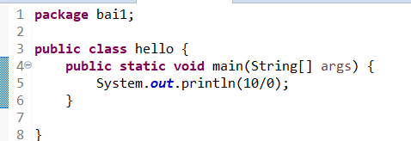
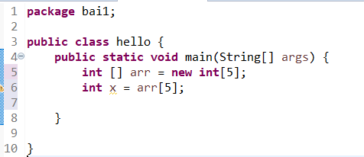
Ngoại lệ là gì?
Ngoại lệ là các lỗi được chỉ dẫn thông báo nguyên nhân gây lỗi
Ngoại lệ = Các lỗi trong chương trình đang chạy
Ngoại lệ khác lỗi: Chương trình có thể bắt (catch) và xử lý các lỗi đó.
Ví dụ: Lỗi ngoại lệ / 0; Lỗi ngoại truy xuất phần tử ngoài mảng

Slide 3
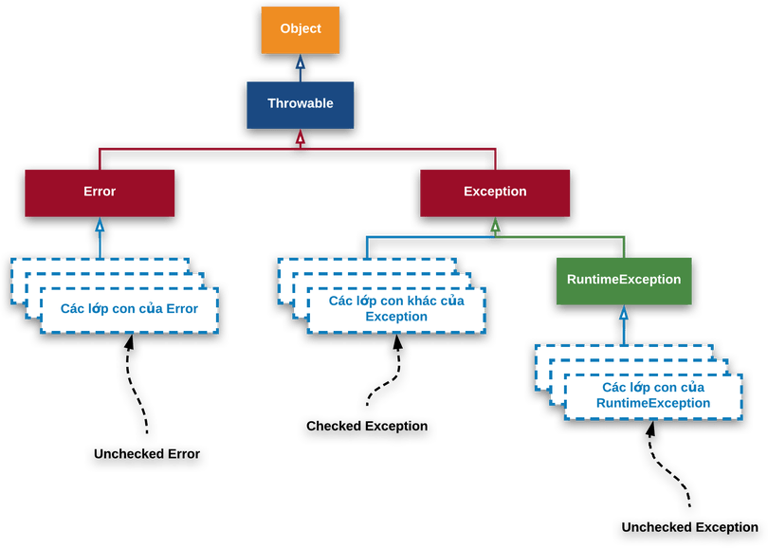
Sơ đồ kế thừa của exception
2 loại exception: checked và unchecked
  Checked exception: cảnh báo tại thời điểm biên dịch (Compile-time)​
  Uncheck exception: cảnh báo văng khỏi chương trình khi chạy chương trình (run-time)​

Slide 4
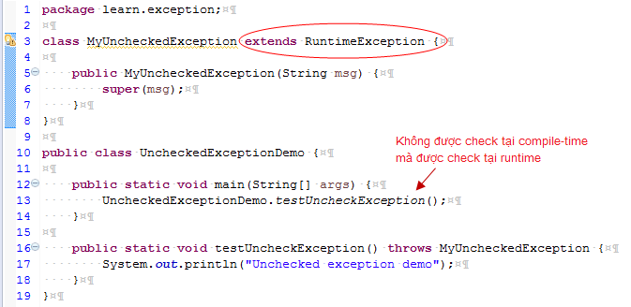
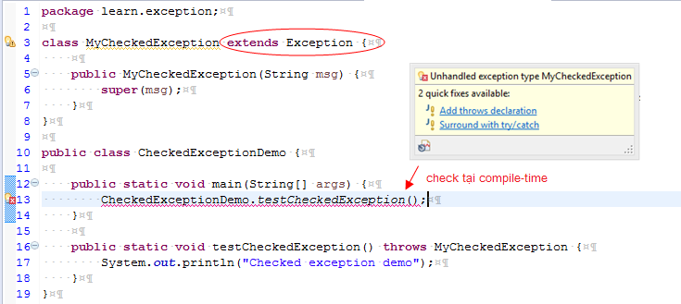
Ví dụ về checked và unchecked exception
Unchecked exception
Checked exception

Slide 5
Các cách xử lý ngoại lệ
Sử dụng khổi try … catch
Sử dụng multicatch để bắt nhiều ngoại lệ
Sử dụng khối try … catch … finally
Sử dụng try với resource
Sử dụng Nested try (lồng try)
Sử dụng throw và throws

Slide 6
Sử dụng try-catch-finally
Các trường hợp có thể xảy ra với try-catch hoặc try-catch-finally
Ngoại lệ xảy ra trong try và được xử lý trong catch
Ngoại lệ xảy ra trong try nhưng không được xử lý trong khổi catch
Ngoại lệ không xảy ra trong try
Các trường hợp có thể xảy ra với try-finally
Ngoại lệ xảy ra trong try
Ngoại lệ xảy ra ngoài try
(1 khối try có thể có nhiều khối catch)

Slide 7
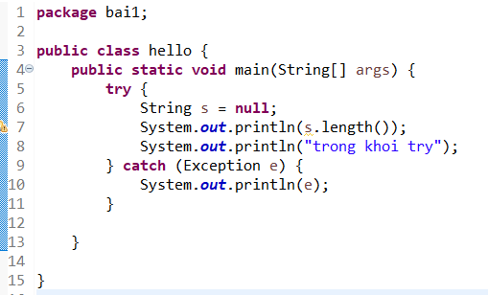

Ngoại lệ trong try - catch

Slide 8
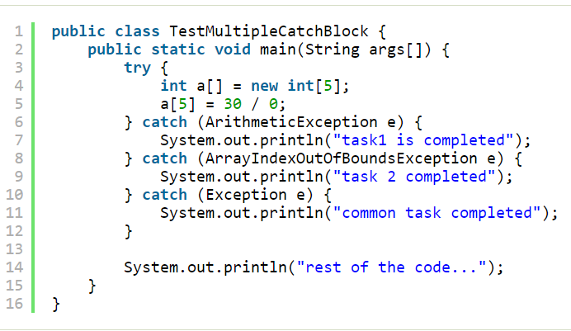
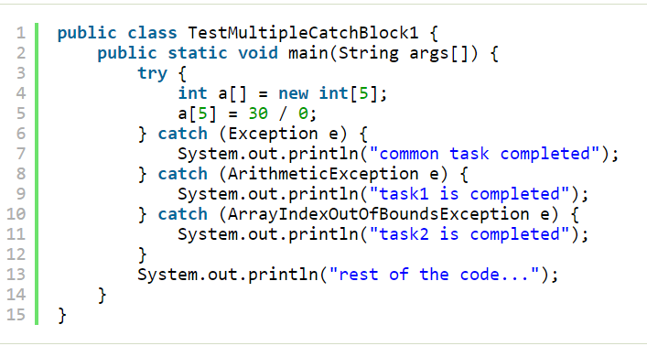


Sử dụng multicatch

Slide 9
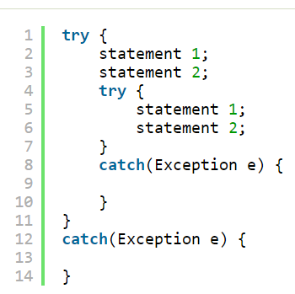
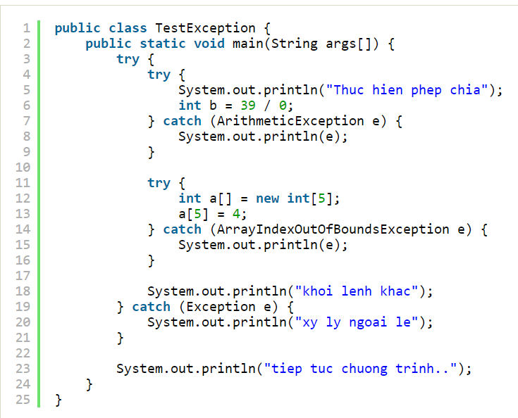
Sử dụng try lồng try
Cấu trúc sử dụng

Slide 10
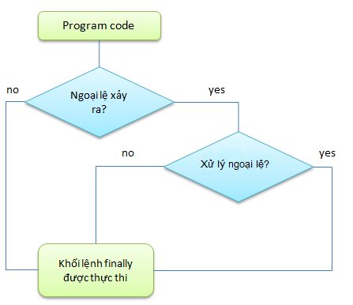
Khối lệnh finally
Khối lệnh finally trong java luôn được thực thi cho dù có ngoại lệ xảy ra hay không hoặc gặp lệnh return trong khối try.

Slide 11
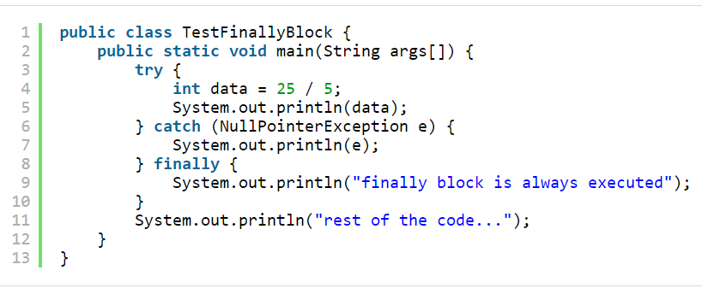
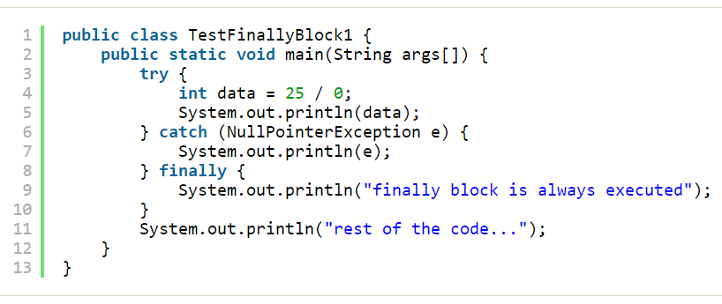

Ví dụ sử dụng finally

Slide 12
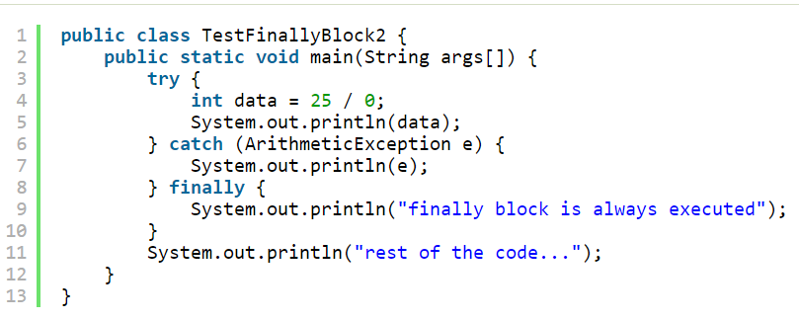
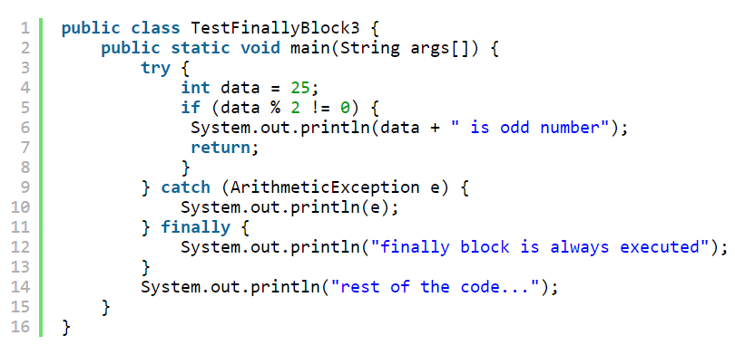


Ví dụ sử dụng finally

Slide 13
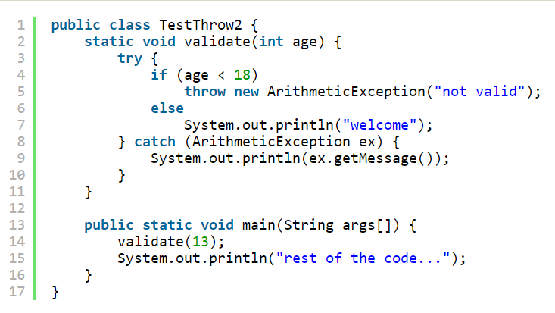
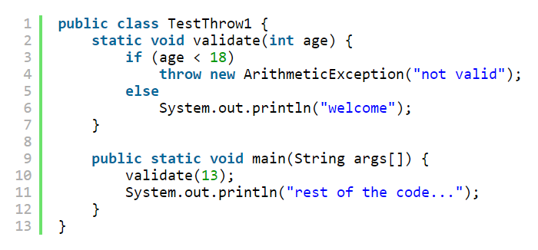

Sử dụng throw
throw ra ngoại lệ nhưng không xử lý
throw ra ngoại lệ nhưng có xử lý

Slide 14

Sử dụng throws
Cấu trúc
Chỉ ngoại lệ checked:
  Ngoại lệ unchecked: nằm trong sự kiểm soát của bạn.
  error: nằm ngoài sự kiểm soát của bạn, ví dụ bạn sẽ không thể làm được bất kì điều gì khi các lỗi VirtualMachineError hoặc StackOverflowError xảy ra.
Lợi ích sử dụng throws:
  Ngoại lệ checked có thể được ném ra ngoài và được xử lý ở một hàm khác.
  Cung cấp thông tin cho caller của phương thức về các ngoại lệ.

Slide 15
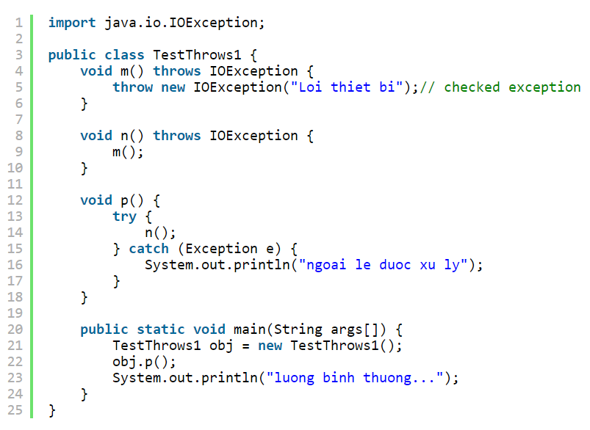

Ví dụ sử dụng throws

Slide 16
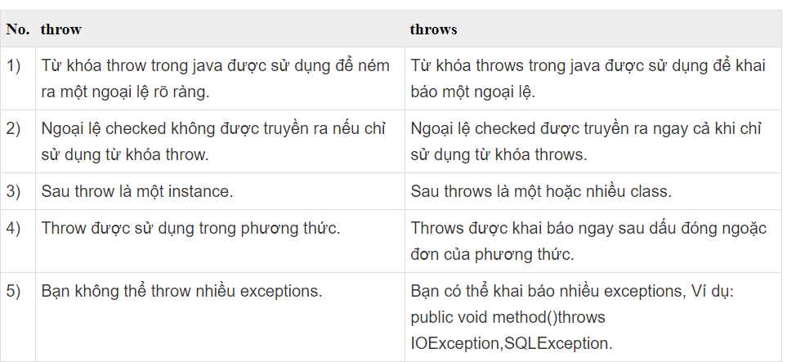
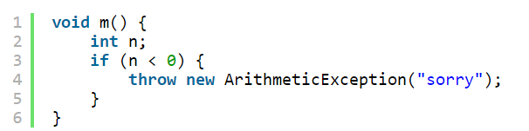
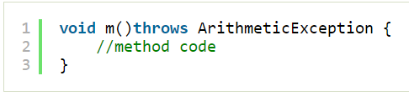
So sánh throw và throws

Slide 17
Bài tập
Thực hành lại tất cả các ví dụ trong bài học

